Slide 1
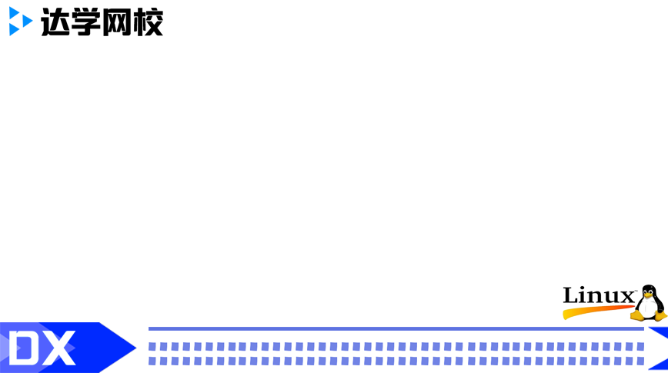

认识Linux操作系统

Slide 2

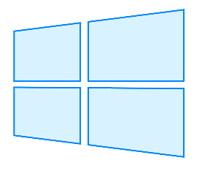
！=
它允许多个账号同时登陆同一个操作系统
并拥有相互独立的用户环境。

Slide 3
